Slide 1
海虹医药数据管理平台
项目信息确认及报价、解密等操作流程
海虹医药电子交易中心有限公司

Slide 2
/ 目录
1
项目数据报价
2
项目数据解密

Slide 3
/ 目录
1
项目数据报价
2
项目数据解密

Slide 4
/ 目录
1
项目数据报价
2
项目数据解密

Slide 5
/ 报价相关原则和指南
商品报价时，按“最小计量单位”进行报价。如试剂类最小计量单位为 “测试”，则供应商报价需报1测试的价格。
注意：只填英文状态的数字，如168.88。请勿写成以下形式：168.88元、168。88。
1
如果价格中包含小数部分，不得超过4位小数。小数点后超过四位数四舍五入，报价不得超过一千万
2
3
所报价格为“0”，视为赠送，请慎重。
4
标书密码由供应商自行设置并牢记，遗忘标书密码将无法成功解密，并被视为自行放弃。

Slide 6
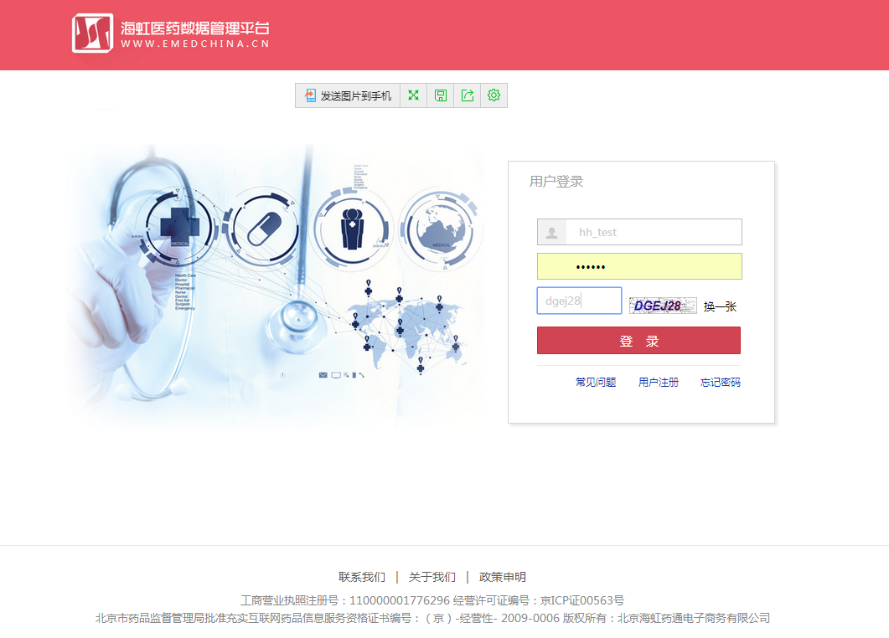
输入用户名及密码，点击登录

Slide 7
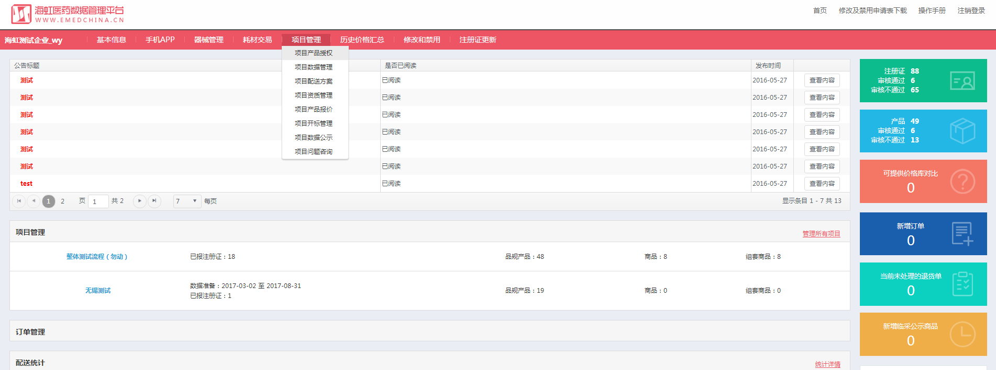
点击项目产品报价

Slide 8
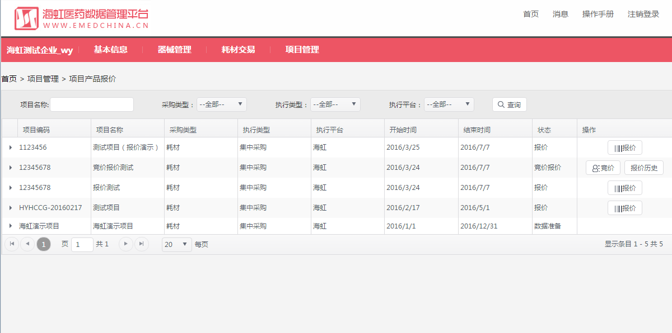
选择项目点击
“报价”

Slide 9
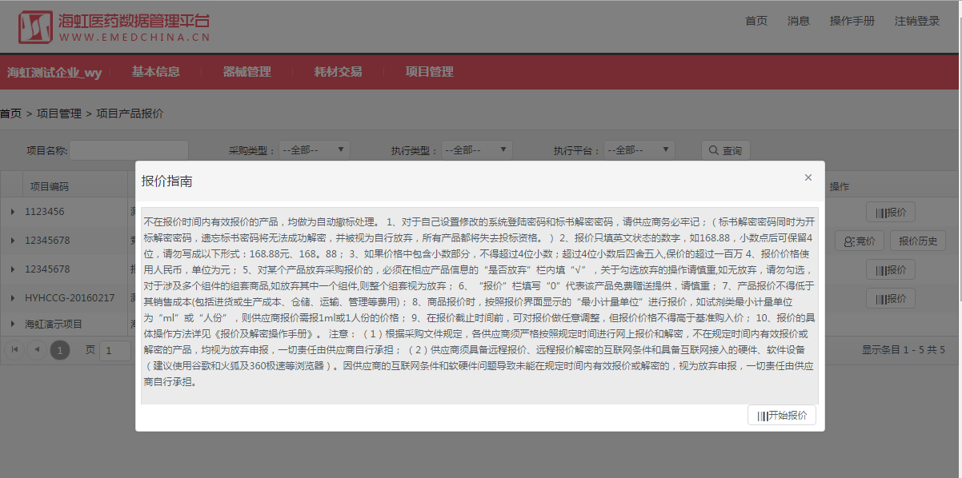
阅读完报价指南
点击“开始报价”

Slide 10
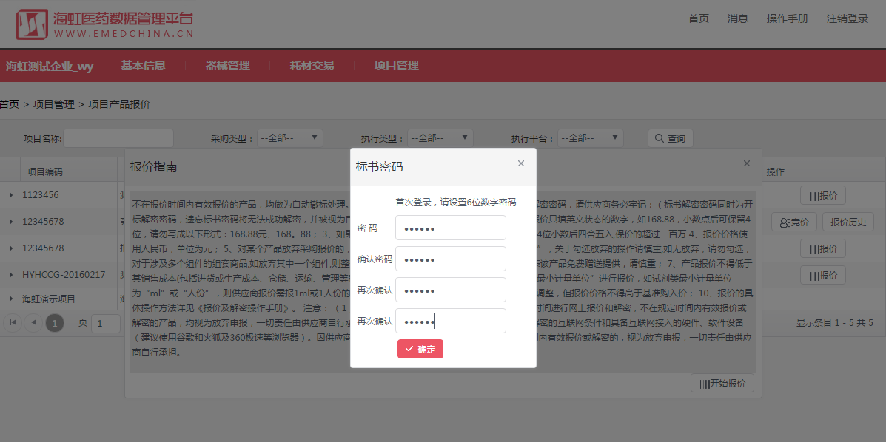
首次登录企业自行设置标书密码（4次）密码设置完毕点击“确定”

Slide 11
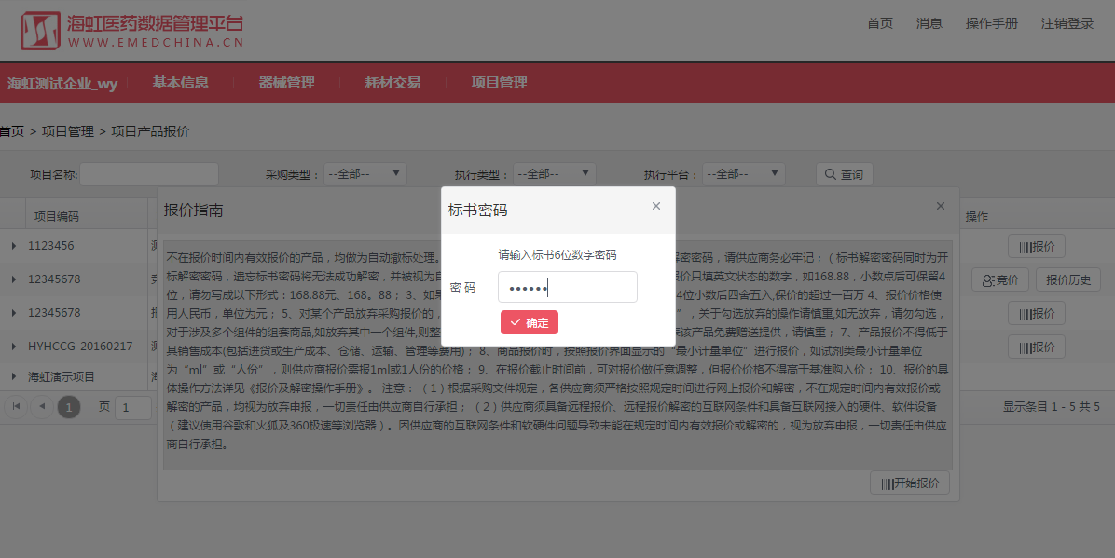
再次输入设置的标书密码，
点击“确定”进入报价系统

Slide 12
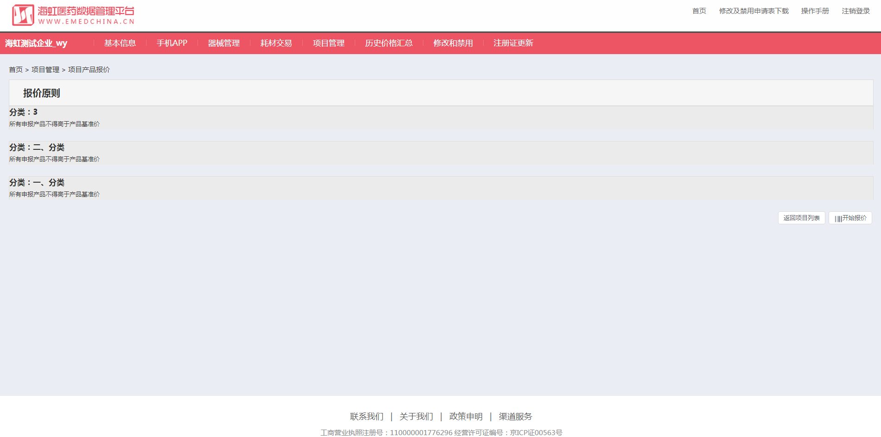
报价原则、报价指南阅读完毕后，点击“开始报价”

Slide 13
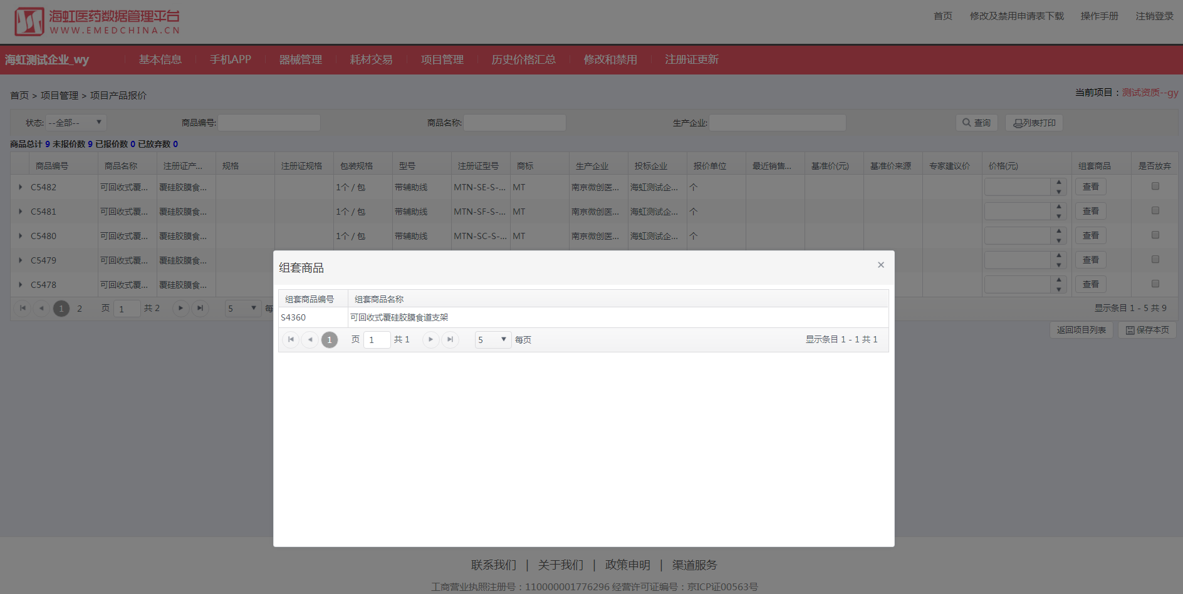
企业按商品报价单位进行报价
点击查看
查看组套商品信息

Slide 14
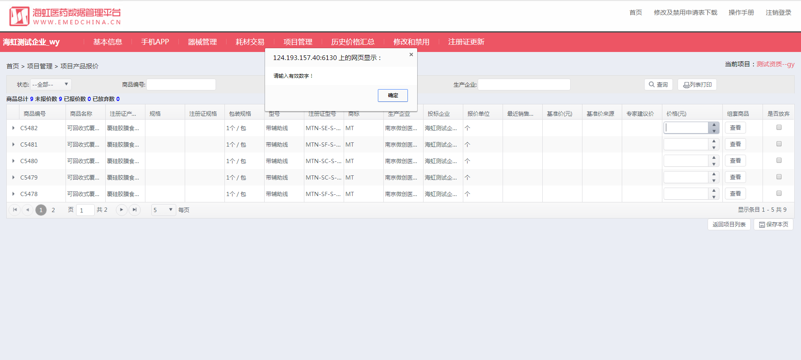
企业报价时，输入特殊字符均有提示说明

Slide 15
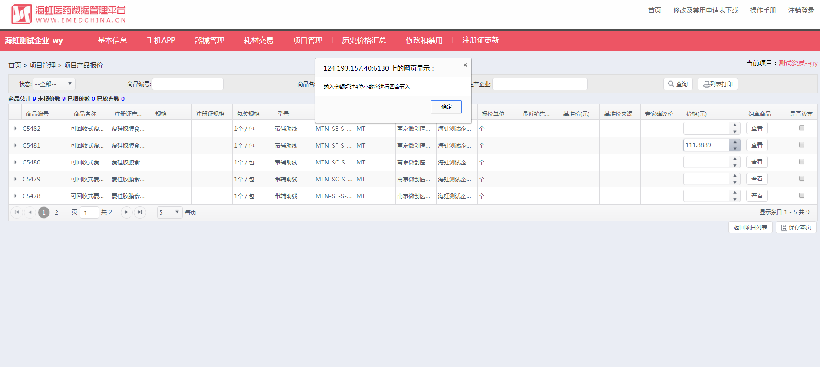
企业报价时，小数点后超
过4位数，四舍五入

Slide 16
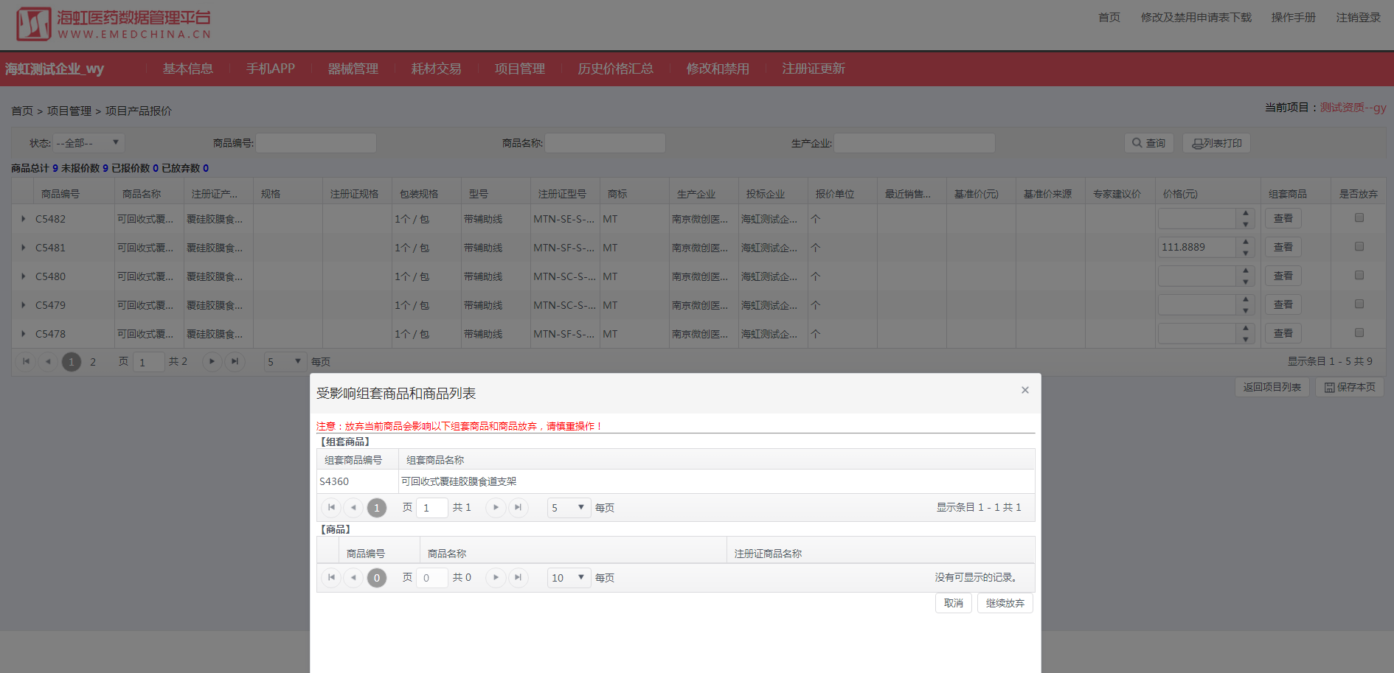
放弃按钮
放弃报价需点击放弃按钮，勾选需谨慎

Slide 17
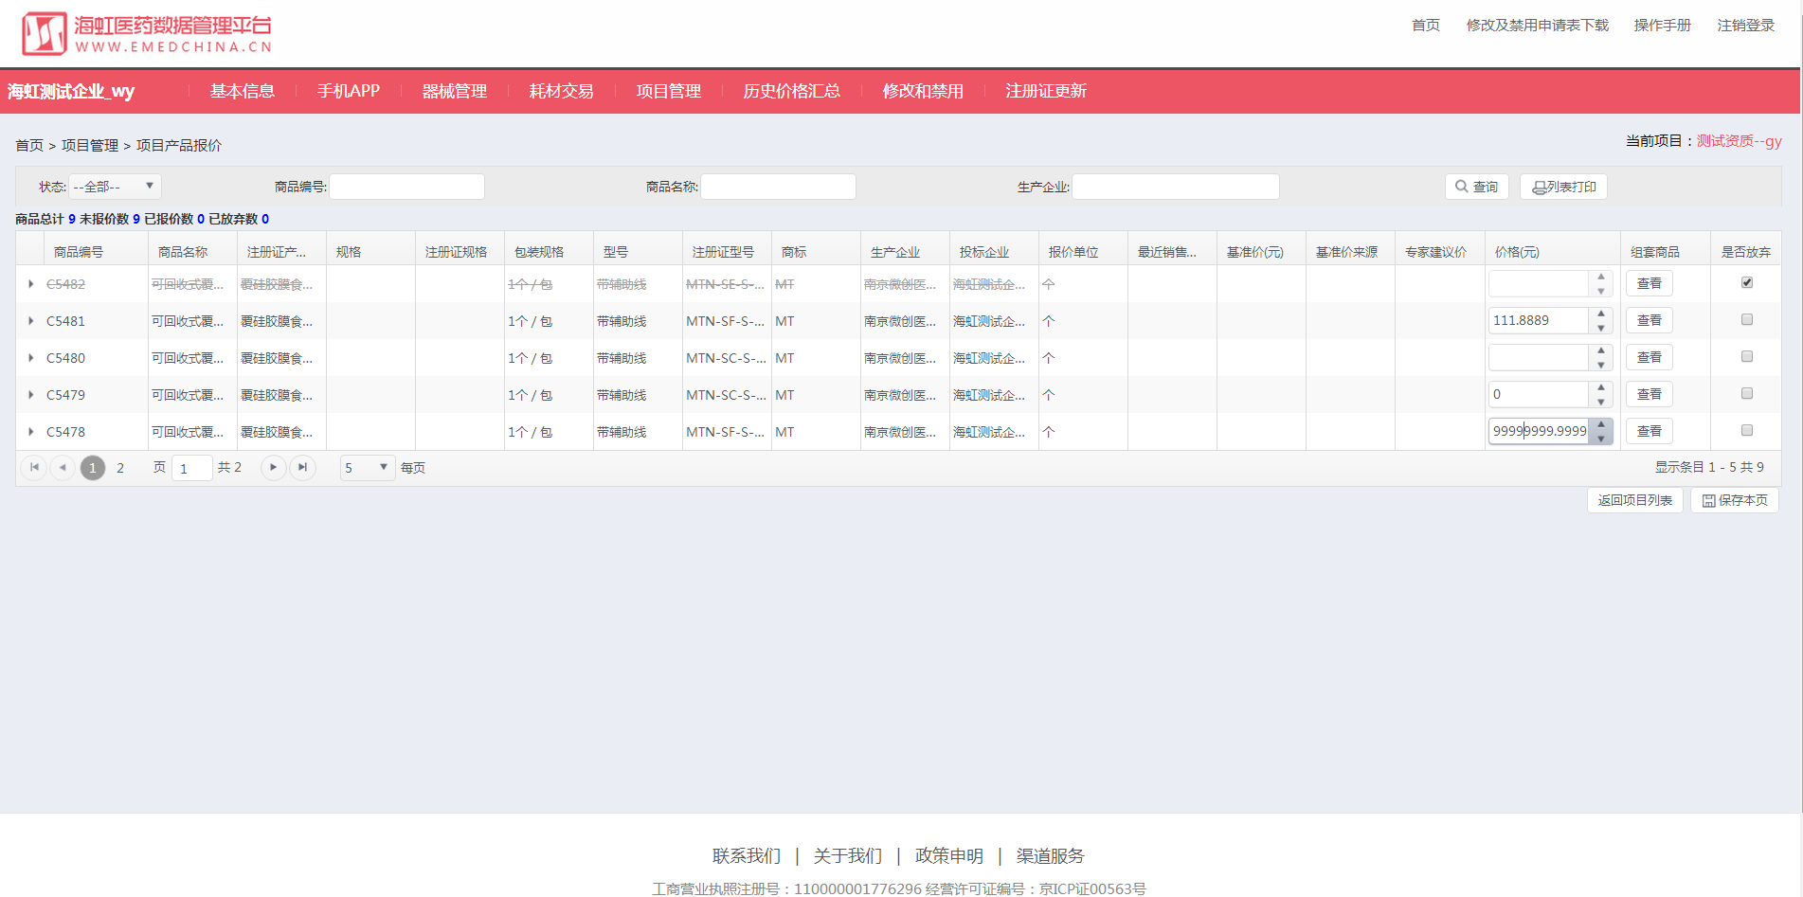
价格填“0”视为免费赠送
价格填写不得
超过一千万
填写完毕价格，点
击“保存本页”

Slide 18
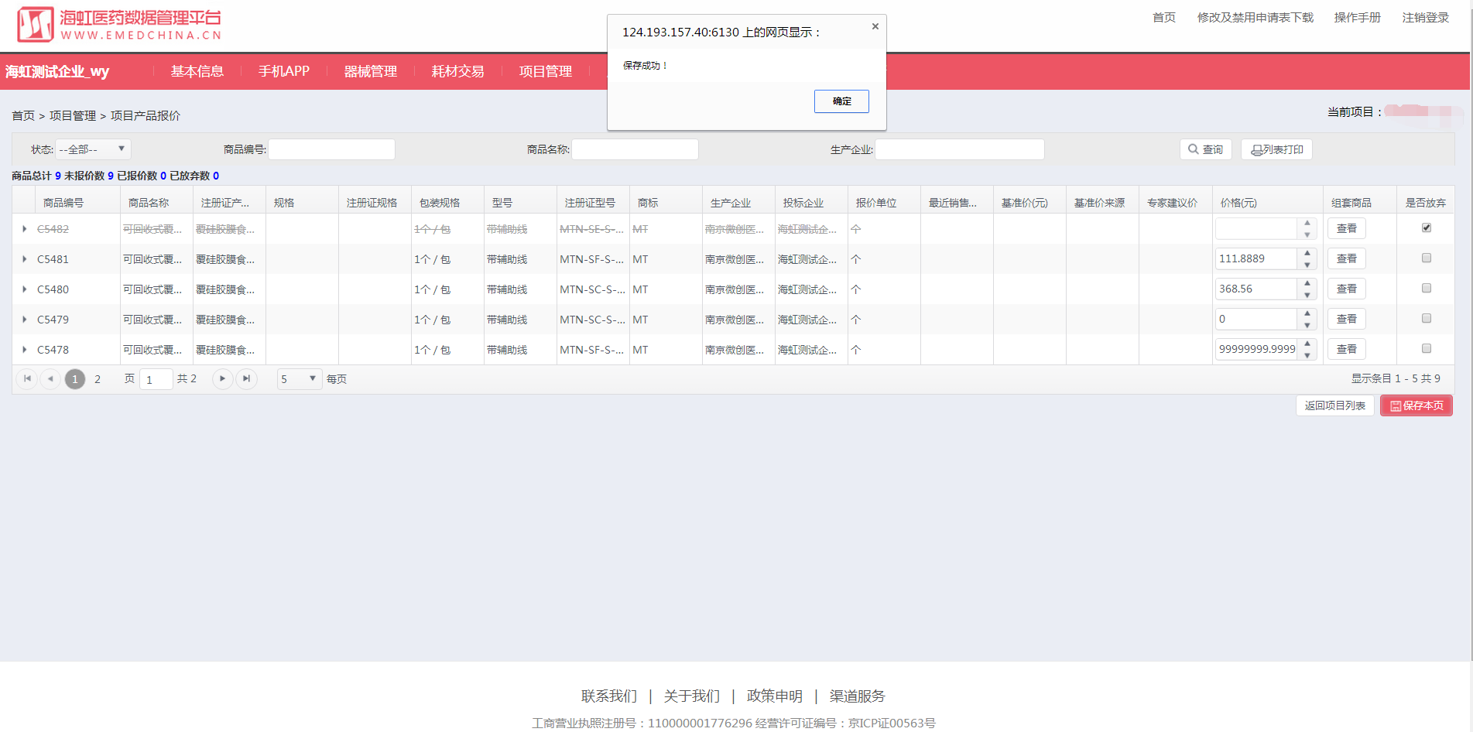
系统提示保存成功
点击“确定”
本页报价完毕，点击翻页，继续完成报价
本页报价完毕，点击保存本页

Slide 19
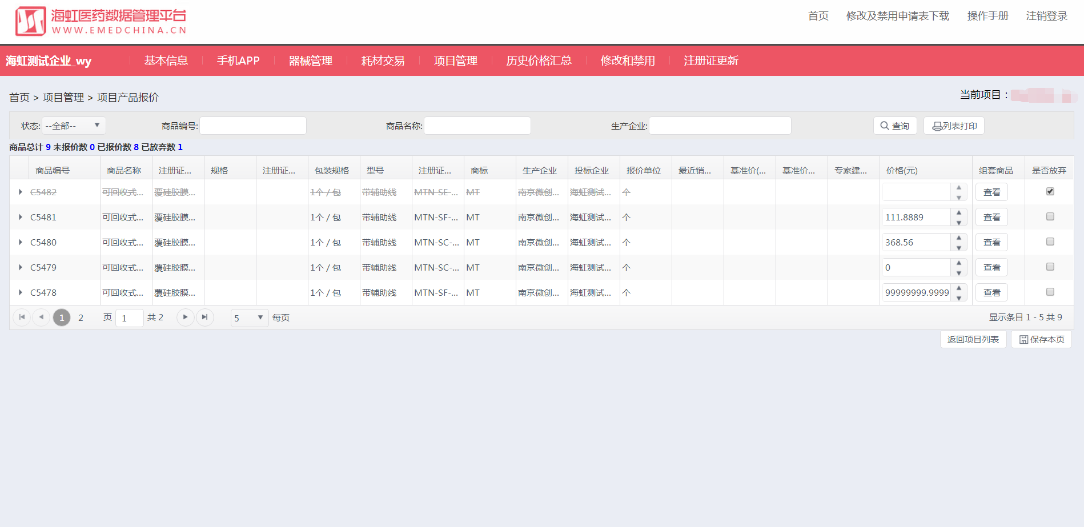
全部报价完毕，
点击“注销登录”
报价监控处检查是否有遗漏
全部报价完毕，点击“列表打印“

Slide 20
/ 目录
1
项目数据报价
2
项目数据解密

Slide 21
输入账号和密码
点击登录

Slide 22
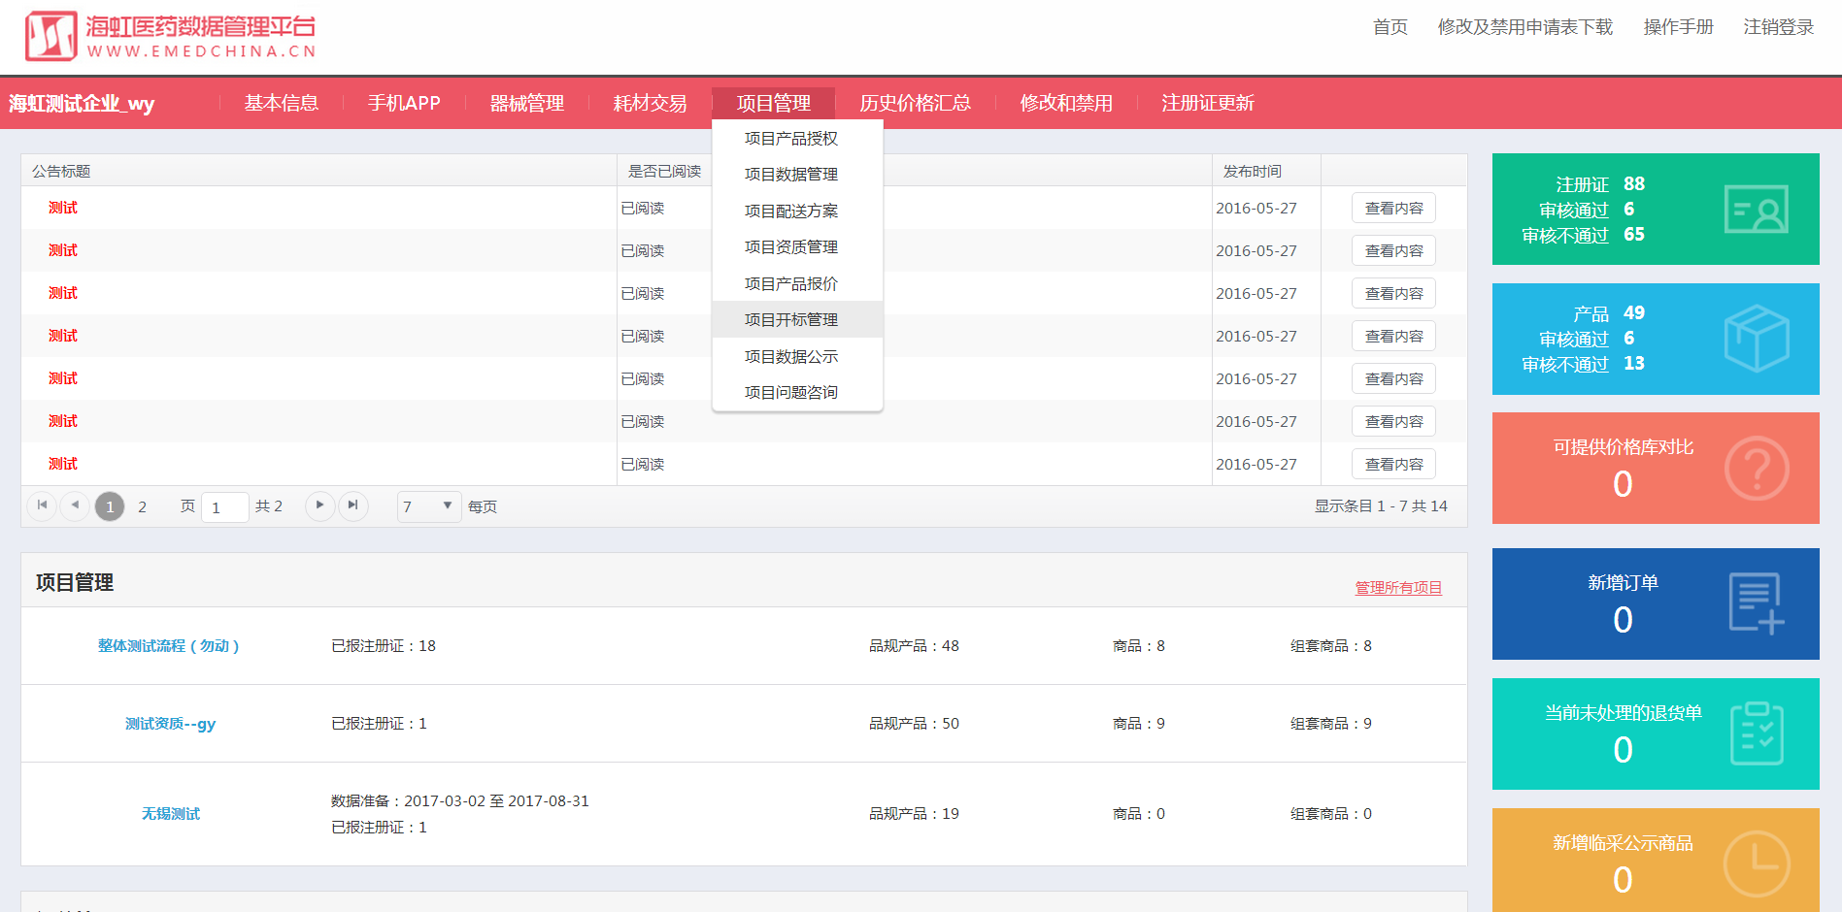
点击项目开标

Slide 23
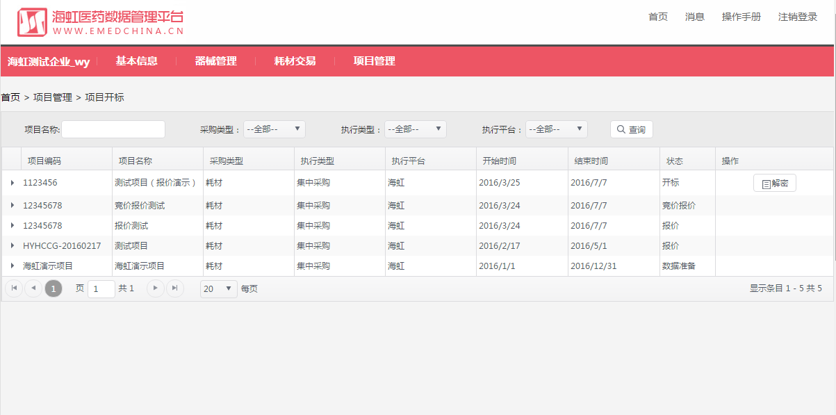
选择项目
点击“解密”

Slide 24
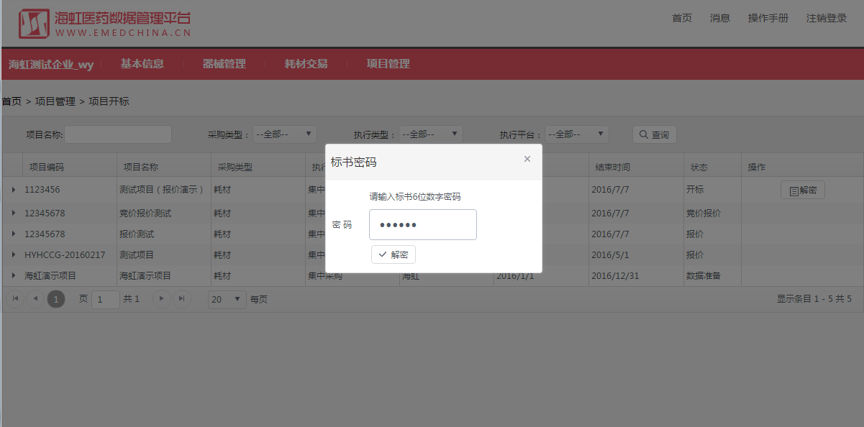
输入标书密码，
点击“解密”

Slide 25
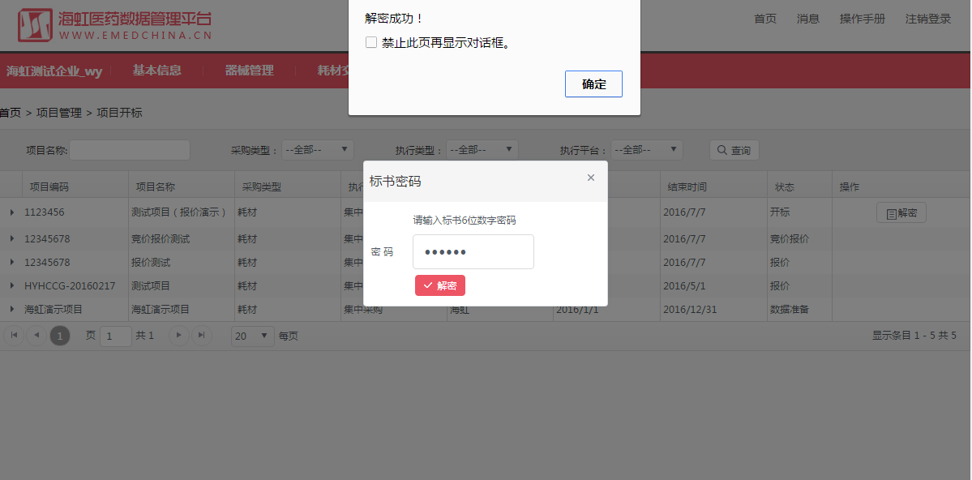
解密成功，
点击“确定”
再次输入标书密码

Slide 26
/ 注意事项
1
报价前请务必到海虹企业管理平台网站上,下载《报价和解密及竞价报价操作手册 》,仔细阅读后,再进行报价。
网址: http://smix.emedchina.cn/
2
如企业不能在规定时间里进行报价、解密的，视同企业放弃此次集中采购，一切责任自负。
3
本次报价、解密中如遇问题，请及时咨询我公司。

Slide 27
Thanks

